Slide 1
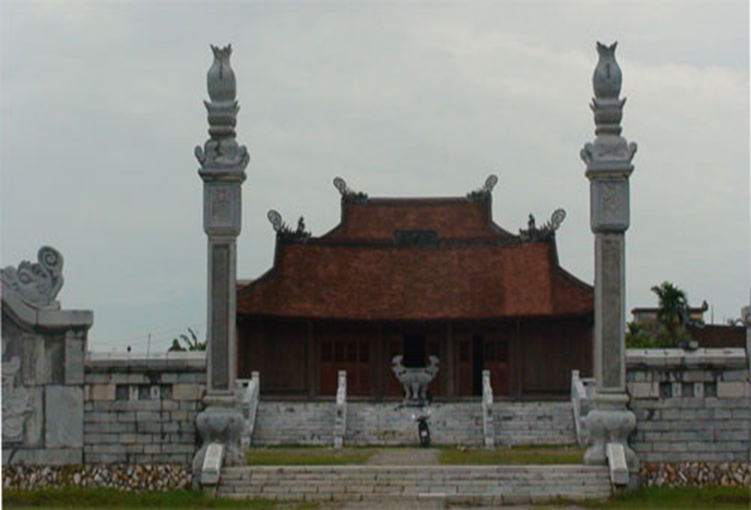
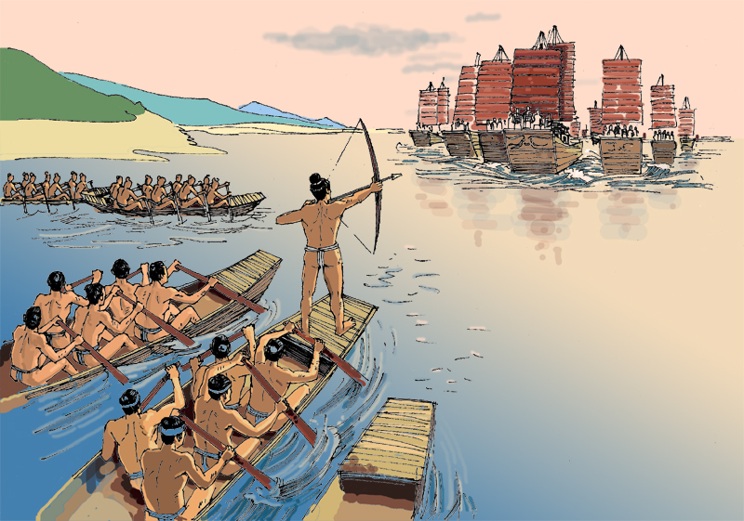
CHỦ ĐỀ 9:
BƯỚC NGOẶT LỊCH SỬ
ĐẦU THẾ KỈ X (BÀI 19)

Slide 2
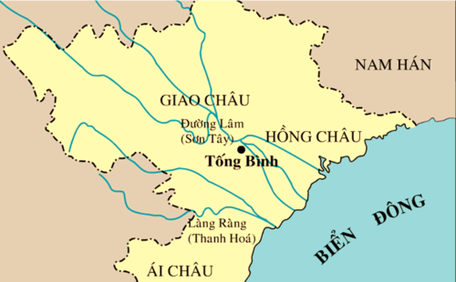

I. Cuộc đấu tranh giành quyền tự chủ của họ Khúc, họ Dương.
1. Họ Khúc xây dựng nền tự chủ
Khúc Thừa Dụ giành quyền tự chủ trong hoàn cảnh nào?

Slide 3
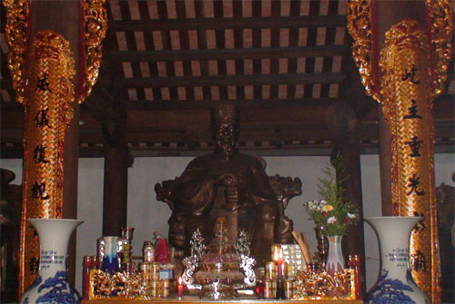
1. Khúc Thừa Dụ dựng quyền tự chủ
trong hoàn cảnh nào ?
Trình bày hiểu biết của em về Khúc Thừa Dụ ?

Slide 4
I. Cuộc đấu tranh giành quyền tự chủ của họ Khúc, họ Dương.
1. Họ Khúc xây dựng nền tự chủ
 - Từ cuối thế kỉ IX, nhà Đường suy yếu, lợi dụng tình hình này, Khúc Thừa Dụ đã tập hợp nhân dân nổi dậy đánh chiếm thành Đại La, tự xưng là Tiết độ sứ, xây dựng một chính quyền tự chủ.
- Năm 906, nhà Đường buộc phải phong chức Tiết độ sứ cho Khúc Thừa Dụ .

Slide 5
Việc nhà Đường công nhận chức Tiết độ sứ cho Khúc Thừa Dụ thể hiện điều gì?

Slide 6


Đền thờ Khúc Thừa Dụ ở Hải Dương

Slide 7

Hãy cho biết những việc làm của Khúc Thừa Dụ và Khúc Hạo để xây dựng nền tự chủ cho dân tộc.

Slide 8
1. Họ Khúc xây dựng nền tự chủ
 - Từ cuối thế kỉ IX, nhà Đường suy yếu, lợi dụng tình hình này, Khúc Thừa Dụ đã tập hợp nhân dân nổi dậy đánh chiếm thành Đại La, tự xưng là Tiết độ sứ, xây dựng một chính quyền tự chủ.
- Năm 906, nhà Đường buộc phải phong chức Tiết độ sứ cho Khúc Thừa Dụ .
- Năm 907, Khúc Hạo lên thay, đã thực hiện nhiều cải cách tiến bộ →Đặt nền móng cho việc xây dựng chính quyền tự chủ.

Slide 9
CẢI CÁCH KHÚC HẠO
Chủ trương: “Chính sự cốt chuộng khoan dung, giản dị, nhân dân đều được yên vui”
Tổ chức lại các đơn vị hành chính
Bãi bỏ chính sách bóc lột của quan lại đô hộ.
Chỉnh lại mức thuế, đặt quan lại mới phụ trách việc thu thuế.
Chiêu mộ thêm binh lính

Slide 10
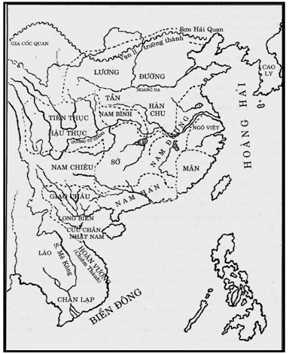
2. Dương Đình Nghệ chống quân xâm lược
Nam Hán, củng cố nền tự chủ

Slide 11
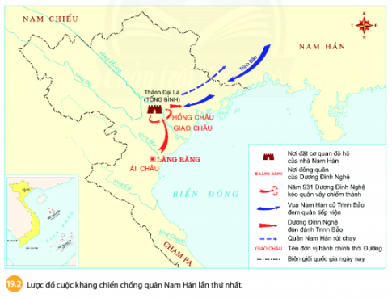

Slide 12
2. Dương Đình Nghệ chống quân Nam Hán, củng cố nền tự chủ.
 - Mùa thu năm 930, quân Nam Hán xâm lược nước ta.
Diễn biến
-Từ làng Giàng (Thanh Hóa) Dương Đình Nghệ xây dựng lực lượng ngày càng lớn mạnh.
- Từ đây Dương Đình Nghệ kéo quân đánh chiếm thành Đại La.
- Quân Nam Hán cử quân tiếp viện nhưng lại bị Dương Đình Nghệ chặn đánh => Quân Nam Hán phải rút chạy.
Kết quả:
Cuộc kháng chiến thắng lợi. Dương Đình Nghệ tự xưng Tiết độ xứ, tiếp tục khôi phục nền tự chủ.

Slide 13
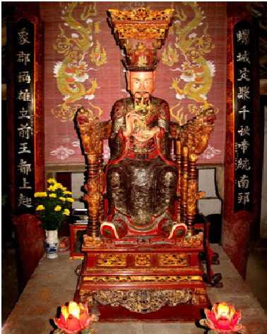
II. NGÔ QUYỀN VÀ CHIẾN THẮNG BẠCH ĐẰNG NĂM 938
- Năm 937, Dương Đình Nghệ bị Kiều Công Tiễn giết hại. Hay tin, Ngô Quyền liền kéo quân ra Bắc để hỏi tội.
Ngô Quyền người Đường Lâm (Sơn Tây, Hà Nội) cùng làng với Phùng Hưng. Đại Việt sử kí toàn thư cho biết , Ngô Quyền là người: “Khôi ngô, mắt sáng như chớp, dáng đi thong thả như hổ, có trí dung, sức có thể nâng được vạc; làm nha tướng của Dương Đình Nghệ, được Dương Đình Nghệ gả con gái và cho quyền quản Ái Châu.”
NGÔ QUYỀN (898-944)

Slide 14
II. NGÔ QUYỀN VÀ CHIẾN THẮNG BẠCH ĐẰNG NĂM 938
- Năm 937, Dương Đình Nghệ bị Kiều Công Tiễn giết hại. Hay tin, Ngô Quyền liền kéo quân ra Bắc để hỏi tội.
- Kiều Công Tiễn cầu cứu nhà Nam Hán. Năm 938, nhà Nam Hán đem quân sang xâm lược nước ta lần thứ hai.
- Ngô Quyền tiến quân vào thành Đại La, bắt giết Kiều Công Tiễn và khẩn trương chuẩn bị chống quân xâm lược:
+ Sai người đem cọc vạt nhọn đầu, bịt sắt đóng ngầm trước ở cửa biển Bạch Đằng.
+ Cho thuyền nhỏ, nhẹ ra khiêu chiến, nhử thuyền của giặc theo nước triều lên vào vị trí có bãi cọc ngầm.
+ Chế ngự không cho thuyền giặc thoát ra.
.

Slide 15
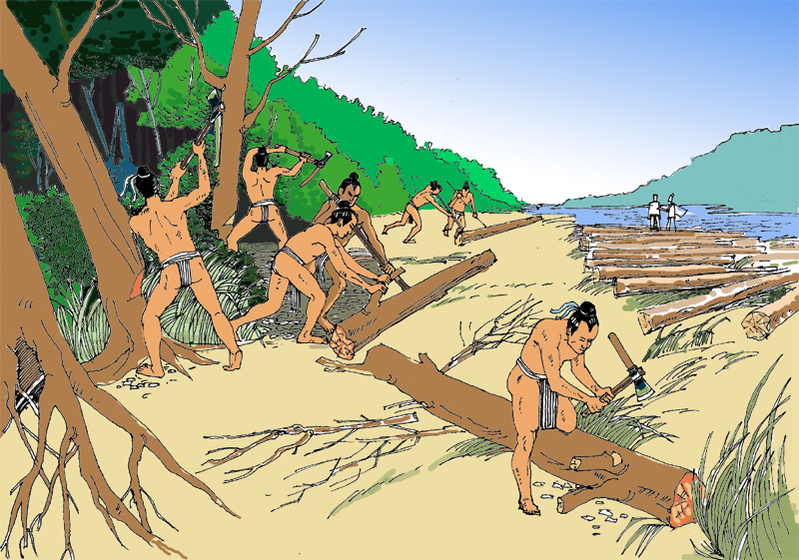
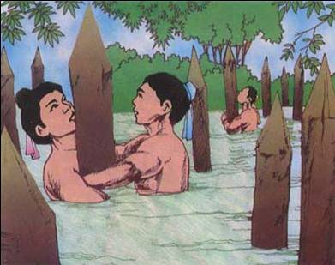
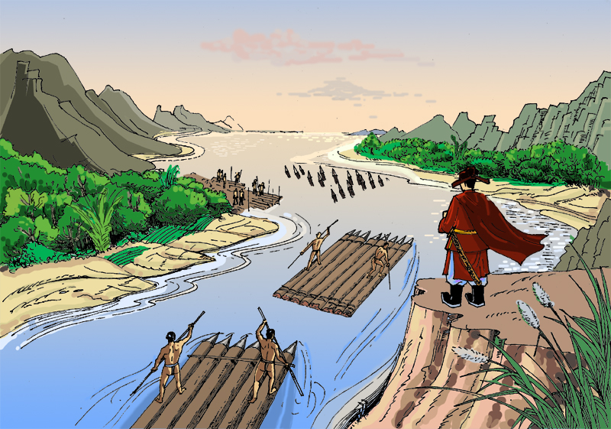
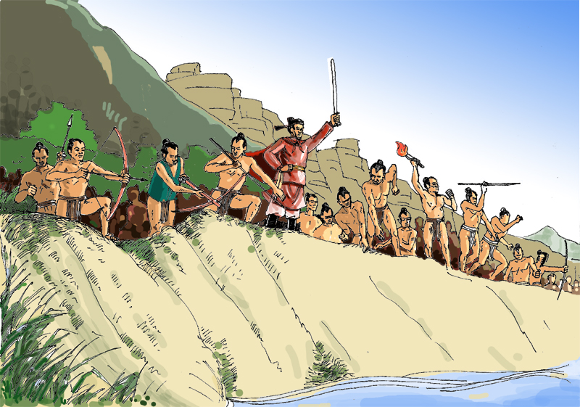
Chặt gỗ
Đóng cọc ở sông Bạch Đằng
Chuyển gỗ về để đóng cọc
Quân mai phục hai bên bờ

Slide 16
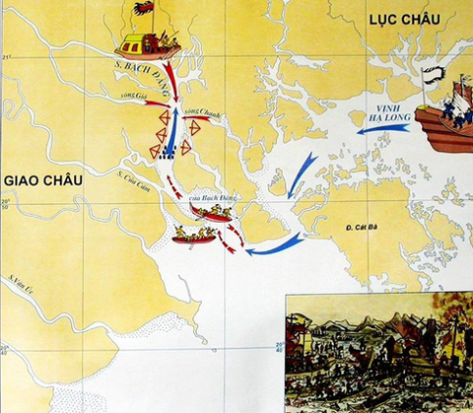

Chú thích
Thủy quân ta tiến công
Đường tiến quân của giặc
H19.4 LƯỢC ĐỒ TRẬN BẠCH ĐẰNG NĂM 938

Slide 17
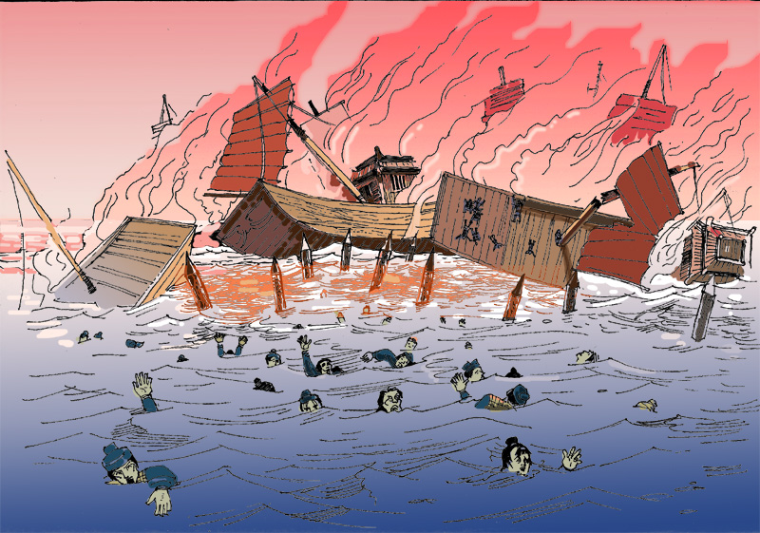
Quân ta mai phục địch
Thuyền nhà Nam Hán bị bãi cọc đâm thủng

Slide 18
II. NGÔ QUYỀN VÀ CHIẾN THẮNG BẠCH ĐẰNG NĂM 938
a. Diễn biến:
 - Cuối năm 938, quân Nam Hán do Lưu Hoằng Tháo chỉ huy tiến vào vùng biển nước ta.
 - Lúc nước triều lên, quân ta đánh nhử giặc vào cửa sông Bạch Đằng
 - Khi nước triều rút, quân ta dốc toàn lực lượng tấn công, quân Nam Hán phải rút chạy.
b. Kết quả:
 Trận Bạch Đằng kết thúc hoàn toàn thắng lợi.
c. Ý nghĩa lịch sử:
 - Chấm dứt hẳn thời kỳ bị phong kiến Trung Quốc đô hộ hơn 1000 năm.
 - Mở ra thời kì độc lập lâu dài cho Tổ quốc.

Slide 19
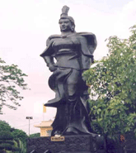
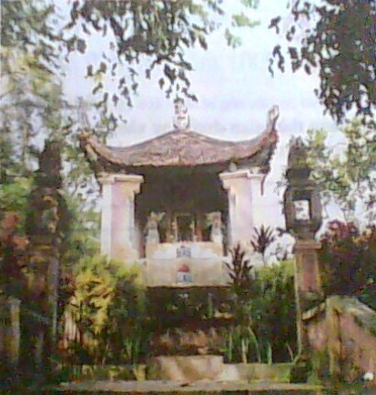
Theo em, Ngô Quyền có công lao gì trong cuộc kháng chiến
chống quân Nam Hán xâm lược ?
Tượng Ngô Quyền
Lăng Ngô Quyền ở xã Đường Lâm

Slide 20
LUYỆN TẬP
1. Điền sự kiện vào các mốc thời gian trong sơ đồ bên dưới. Tại sao những sự kiện đó lại tạo nên bước ngoặt lịch sử đầu thế kỷ X?
905
931
938
907
Năm 905, Khúc Thừa Dụ tự xưng Tiết độ sứ, xây dựng chính quyền tự chủ.
Năm 907, Khúc Hạo tiến hành nhiều cải cách tiến bộ, đặt nền móng cho việc xây dựng chính quyền tự chủ.
Năm 931 Dương Đình Nghệ tập hợp lực lượng, đem quân ra tấn công thành Tống Bình.
Năm 938 chiến thắng Bạch Đằng.
Những sự kiện đó lại tạo nên bước ngoặt lịch sử đầu thế kỷ X vì nó chấm dứt thời Bắc thuộc, mở ra một thời kỳ mới trong lịch sử dân tộc ta- thời kỳ độc lập, tự chủ lâu dài.

Slide 21
VẬN DỤNG
2. Em hãy tra cứu thông tin để biết hiện nay có những con đường, trường học, làng xã hay di tích lịch sử…nào mang tên các vị anh hùng dân tộc trong thời Bắc thuộc ở nơi em đang sống.

Slide 22

Hướng dẫn về nhà
-
- Học chủ đề 9: Bước ngoặt lịch sử đầu thế kỉ X:
+ Họ Khúc dựng quyền tự chủ.
+ nêu diễn biến, kết quả, ý nghĩa trận Bạch Đằng năm 938.
- Chuẩn bị chủ đề 10: Vương quốc Champa từ thế kỉ II đến thế kỉ X (Bài 20)

Slide 23

Chúc các em học sinh học tập tốt.

